Slide 1
23 февраля – День защитника Отечества

Slide 2
Уже более восьмидесяти лет сильная половина человечества отмечает праздник силы, выносливости, патриотизма и добра.

Slide 3
Этот праздник напоминает нам о том, что всё самое дорогое, что у нас есть, может подвергнуться опасности. И долг каждого из нас, если придется, защитить своё Отечество. Ещё в давние времена воины не боялись с мечом в руках сражаться за свою родину.

Slide 4
В древние времена боролись с врагами богатыри. Вот какие были смелые защитники Отечества. И каждый мальчик должен быть таким же сильным и умным и быть готовым, когда вырастет, в любой момент защитить свою Родину

Slide 5
Во все века героизм и мужество воинов России, мощь и слава русского оружия были неотъемлемой частью величия Российского государства.

Slide 6
23 февраля - это день воинской славы России, которую российские войска снискали себе на полях сражений. Изначально в этом дне был заложен высокий смысл - любить свою Родину и в случае необходимости уметь ее отстоять, а защищать родную землю русским воинам приходилось неоднократно, и всегда русский солдат с честью выполнял свой долг.

Slide 7
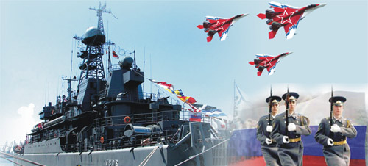
Стоим мы на посту, повзводно и поротно.
Бессмертны, как огонь. Спокойны, как гранит.
Мы — армия страны. Мы — армия народа.
Великий подвиг наш история хранит.
Р. Рождественский

Slide 8
23 февраля 1918 года отряды Красной гвардии одержали свои первые победы над регулярными войсками Германии. Вот эти первые победы и стали «днем рождения Красной Армии».
В 1922 году эта дата была официально объявлена Днем Красной Армии. Позднее 23 февраля ежегодно отмечался в СССР как всенародный праздник — День Советской Армии и Военно-Морского Флота. После распада Советского Союза дата была переименована в День защитника Отечества.

Slide 9
Российская армия - это вооруженные силы нашей Родины, которые защищают ее независимость и свободу.
В вооруженные силы Российской Федерации входят:
сухопутные войска,
военно-воздушные силы,
ракетные войска стратегического назначения,
военно-морской флот,
- войска противовоздушной обороны страны.

Slide 10
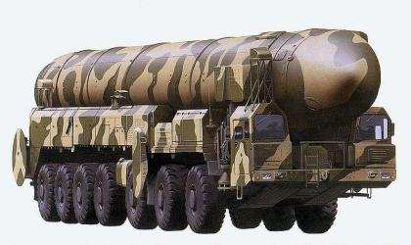
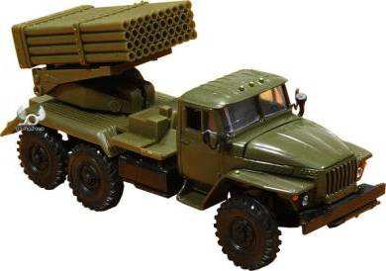
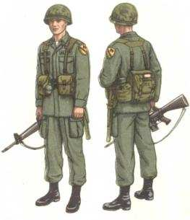
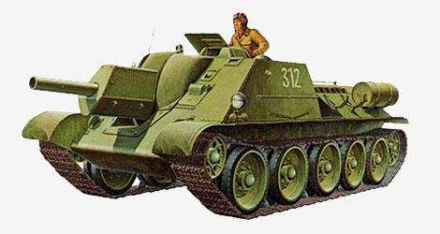
Сухопутные войска – пехота,
артиллерия, ракетные части, танки.

Slide 11
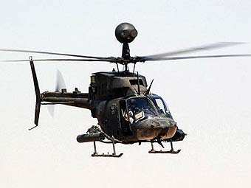
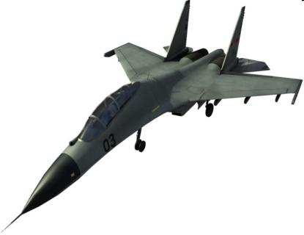
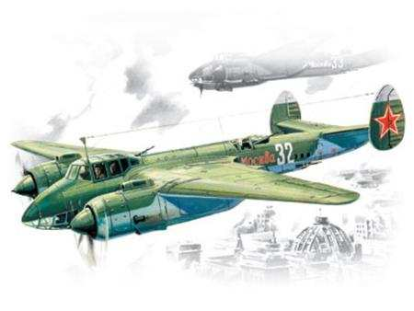
Военно-воздушные силы – бомбардировочные
истребительные, а также вертолетные части и соединения.

Slide 12
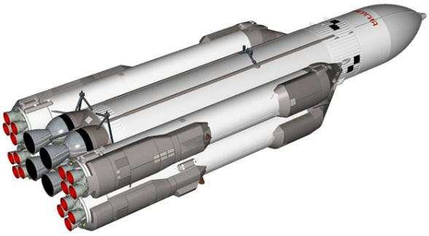
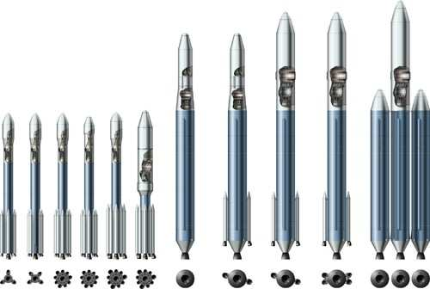
Ракетные войска – части, вооруженные
мощными ракетами, которые могут доставить в любую точку земного шара всесокрушающий атомный заряд.

Slide 13
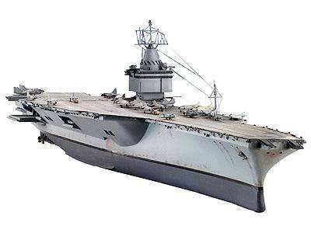
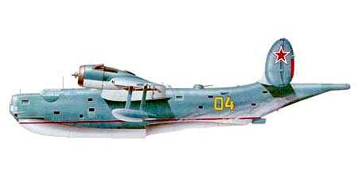
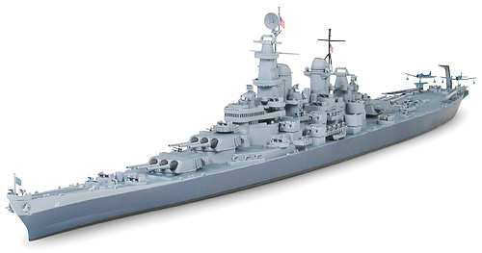
Военно-морской флот – соединения различных
боевых кораблей, морская авиация, береговые базы,
на которых располагаются боевые корабли и самолеты.

Slide 14
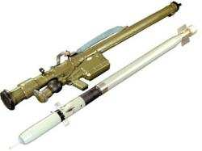
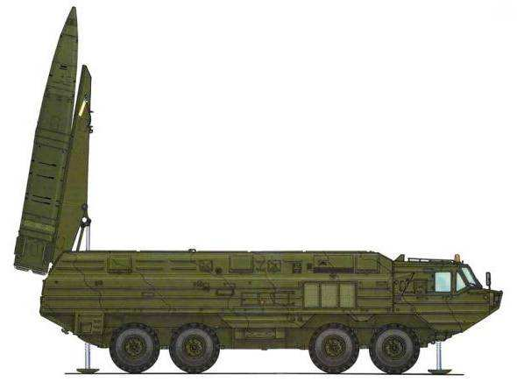
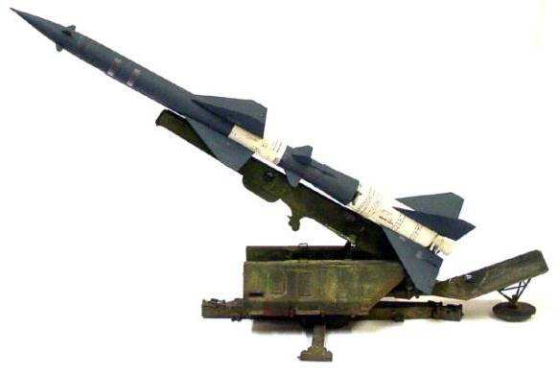
Войска противовоздушной обороны –
вооружены зенитными ракетами и самолетами-истребителями.

Slide 15
Праздник 23 февраля это дань нашего уважения всем поколениям российских воинов, от древних времен до сегодняшнего дня, мужественно защищавших родную землю от захватчиков. В этот «мужской» день представители мужского пола, от мальчишек до стариков, принимают поздравления и подарки, а военнослужащие обязательно чествуются.

